Slide 1
CT와 SW의 이해 (컴퓨팅 사고력과 프로그래밍)

Slide 2
Chap 2 하드웨어와 소프트웨어
Section 1 컴퓨터란?
1 컴퓨터의 기능
2 컴퓨터의 종류
3 컴퓨터 하드웨어와 소프트웨어
Section 2 컴퓨터와 프로그램
1 사람과 컴퓨터의 상호작용
2 프로그래밍 언어
3 컴퓨터는 어떻게 프로그램을 인지할까요?

Slide 3
Section 1 컴퓨터란
소프트웨어(프로그램)는 컴퓨터에서 실행된다.
컴퓨터는 소프트웨어를 실행하기 위해서 어떤 기능을 가져야 할까요?

Slide 4
1. 컴퓨터의 기능
컴퓨터의 기능
인류 탄생 이래로 컴퓨터는 최고의 발명품
컴퓨터는 인간의 물리적인 면이 아닌 지적인 면을 도와주기 위해 개발된 발명품
컴퓨터는 인간과 비슷한 5대 기능을 가진 발명품으로 개발
입력 기능
기억 기능
연산 기능
제어 기능
출력 기능

Slide 5
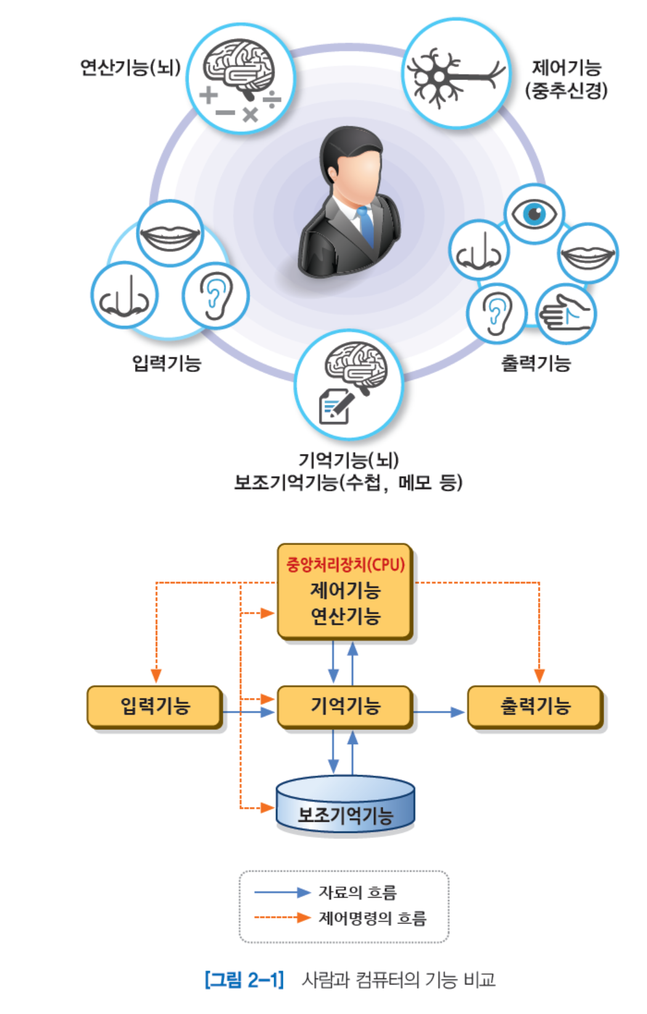
1. 컴퓨터의 기능

Slide 6
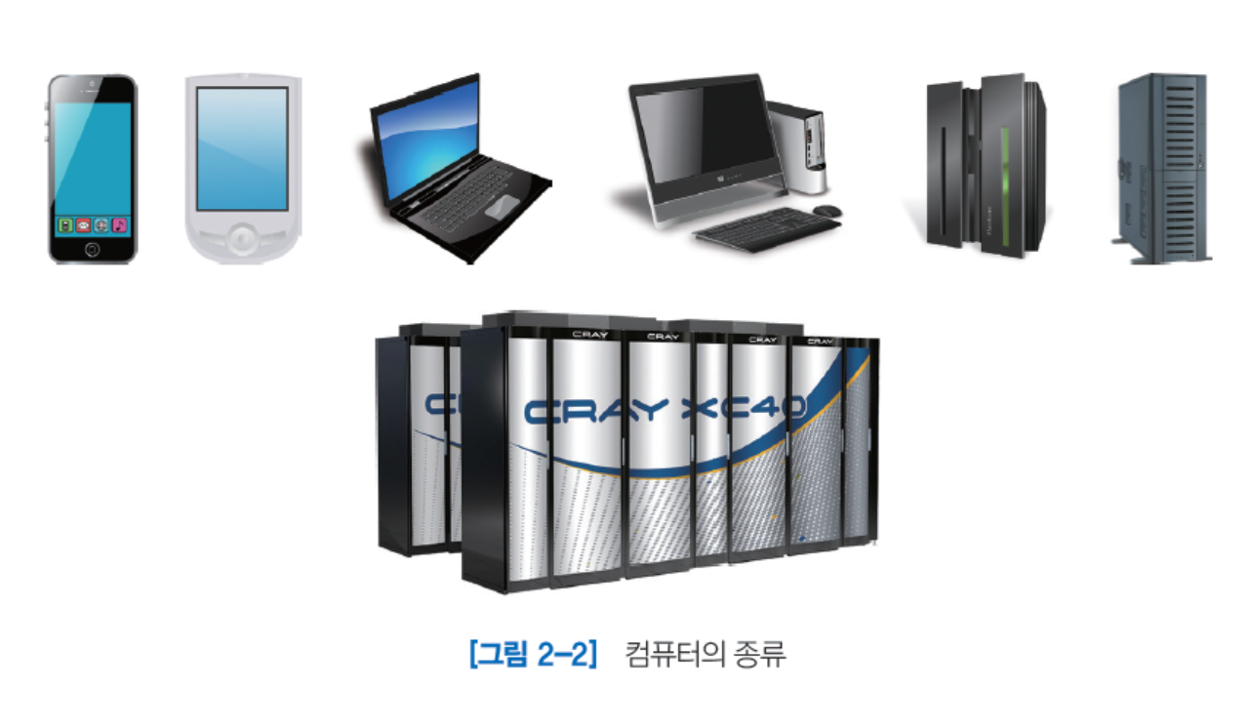
2. 컴퓨터의 종류
컴퓨터의 특성에 따라 분류
스마트 폰
PDA
노트북컴퓨터
PC
워크스테이션
메인 프레임 컴퓨터와 슈퍼컴퓨터

Slide 7
3. 컴퓨터 하드웨어와 소프트웨어
컴퓨터는 기계에 해당하는 하드웨어 부분과 어떤 일을 어떻게 처리할 것인가를 정해 놓은 프로그램에 해당하는 소프트웨어 부분으로 구성
하드웨어(Hardware)
사람의 신체(몸, 뼈, 살)와 같은 역할
전자공학의 발달로 인하여 급속도로 발전
소프트웨어(SoftWare)
사람의 두뇌(뇌 속에 들어 있는 지식, 정보)와 같은 역할
하드웨어에 비해 느린 속도로 발전
이유 : 효율적인 개발방법론의 부재, 개발 인력의 부족, 적용분야의 폭발적 증대 등

Slide 8
3. 컴퓨터 하드웨어와 소프트웨어
컴퓨터
하드웨어는 좋은데 소프트웨어가 형편없다 => 쓸모 없는 컴퓨터
인간
신체(하드웨어)는 멀쩡한데 머리 속에 든 것(소프트웨어)이 없다 => 쓸모 없는 인간
컴퓨터나 인간이나 진짜 중요한 것은 소프트웨어다

Slide 9
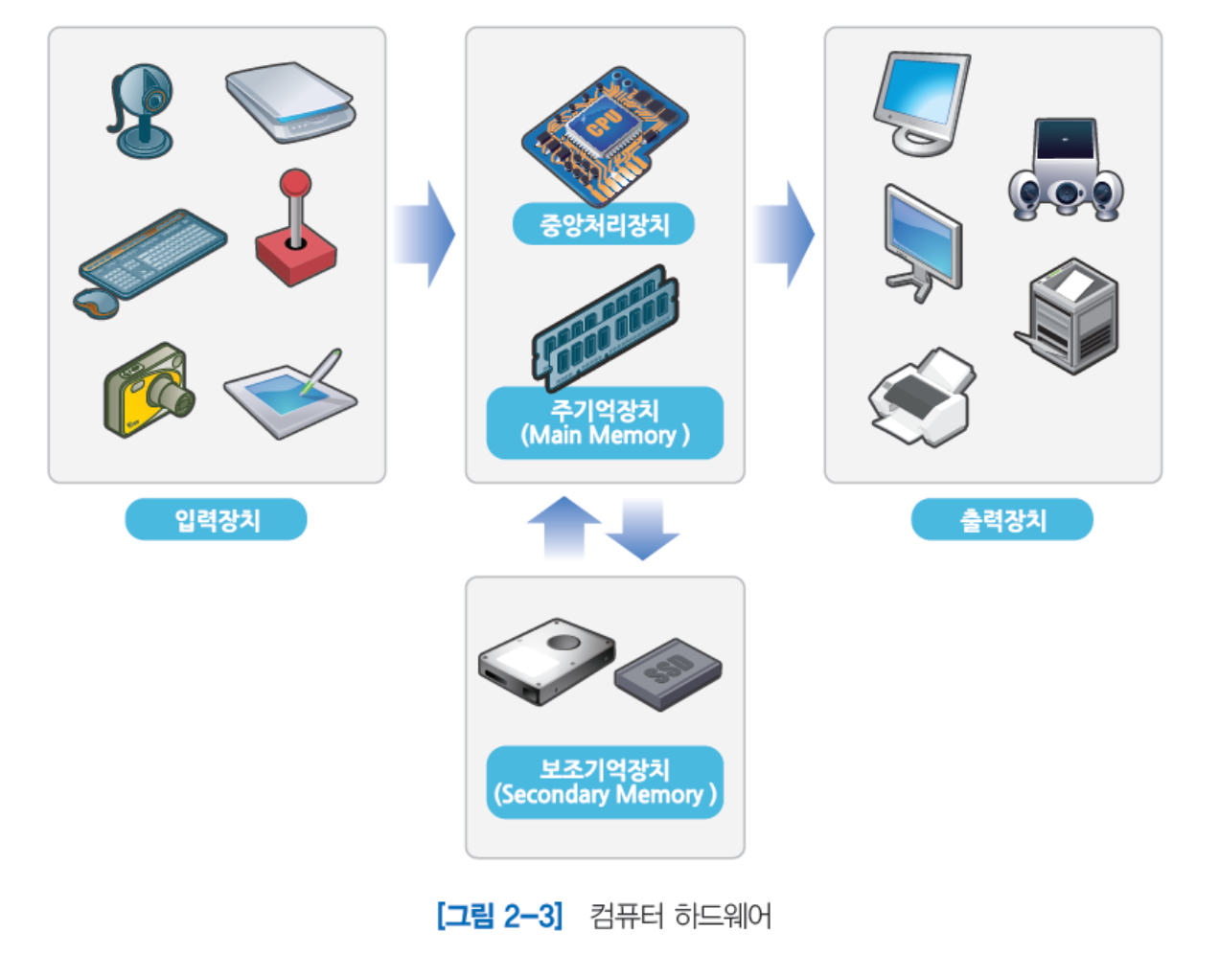
3. 컴퓨터 하드웨어와 소프트웨어
하드웨어 : 컴퓨터를 구성하는 전자, 기계장치

Slide 10
3. 컴퓨터 하드웨어와 소프트웨어
소프트웨어
사람과 비교하면 뇌 속에 들어있는 정보
컴퓨터 하드웨어에서 실행되는 모든 프로그램
IC 칩(chip)은 하드웨어지만 칩 속에 들어 있는 정보는 소프트웨어
현재를 컴퓨터 세상이라고 한다.
왜냐하면 컴퓨터 속에서 대부분의 생활이 이루어지기 때문이다.
더 정확하게 표현하면 소프트웨어 세상이다.
컴퓨터는 소프트웨어로 동작하기 때문이다

Slide 11
3. 컴퓨터 하드웨어와 소프트웨어
소프트웨어의 구분
시스템 소프트웨어
하드웨어를 관리하는 운영체제, 프로그램 번역기 등
응용 소프트웨어
응용패키지
문서편집기, 데이터베이스관리시스템(DBMS), 그래픽 편집기 등
사용자 프로그램
사용자가 작성한 프로그램

Slide 12
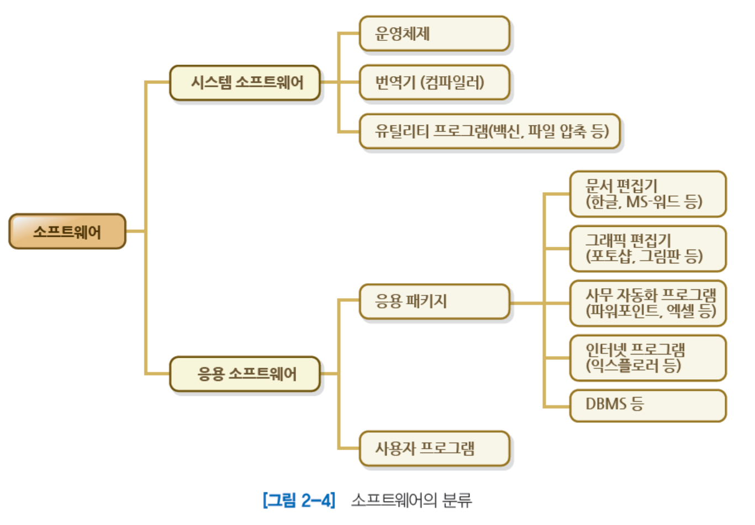
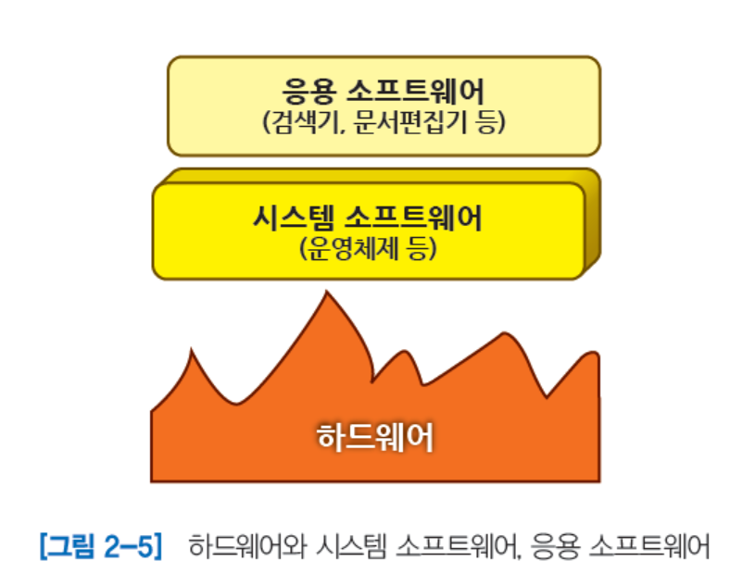
3. 컴퓨터 하드웨어와 소프트웨어

Slide 13
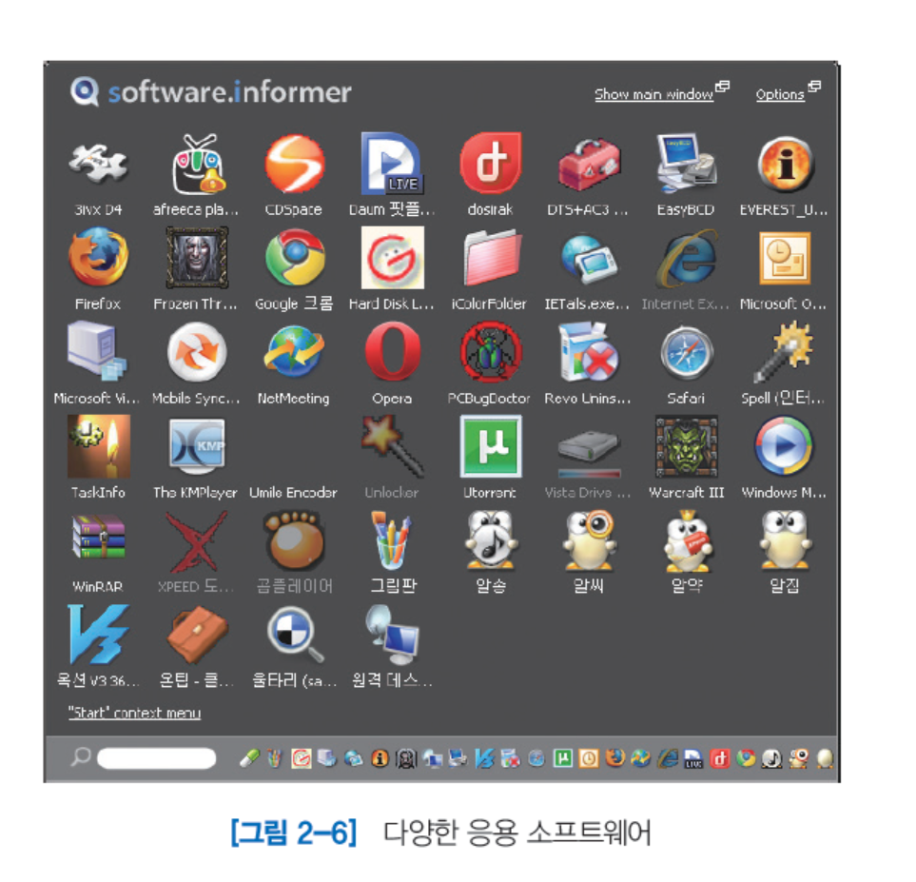
3. 컴퓨터 하드웨어와 소프트웨어
다양한 응용 소프트웨어

Slide 14
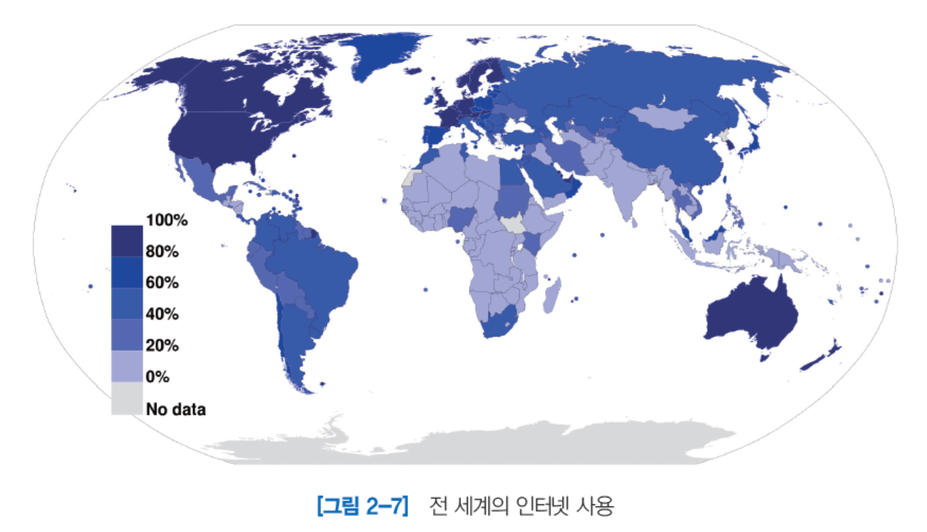
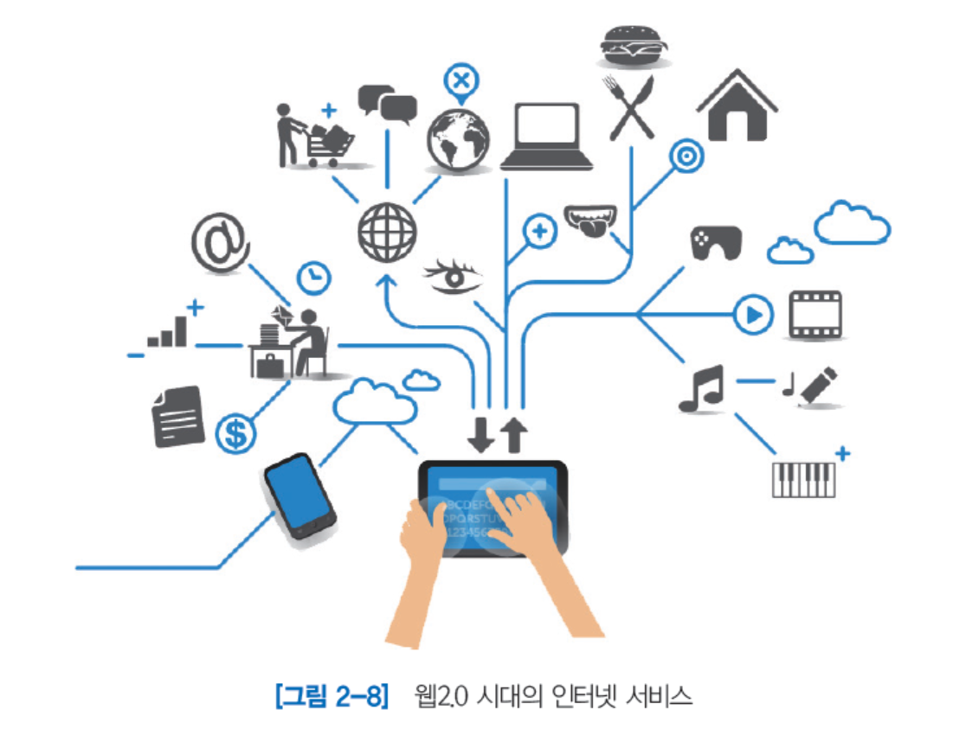
4. 컴퓨터와 인터넷
컴퓨터와 인터넷
지난 10년간 가장 혁신적 발전은 인터넷
현재 10억대 이상의 컴퓨터가 인터넷과 연동
웹 1.0 : 정보를 모아 보여주는 서비스
웹 2.0 : 누구나 쉽게 정보를 생산하여 공유하는 인터넷 환경
(블로그, 페이스북, 유튜브, 밴드, 카카오톡)

Slide 15
Section 2 컴퓨터와 프로그램
사람은 어떻게 컴퓨터에게 일을 시킬 수 있으며, 컴퓨터는 사람이 시킨 일을 어떤 방법으로 실행하여 결과를 돌려줄까요?

Slide 16
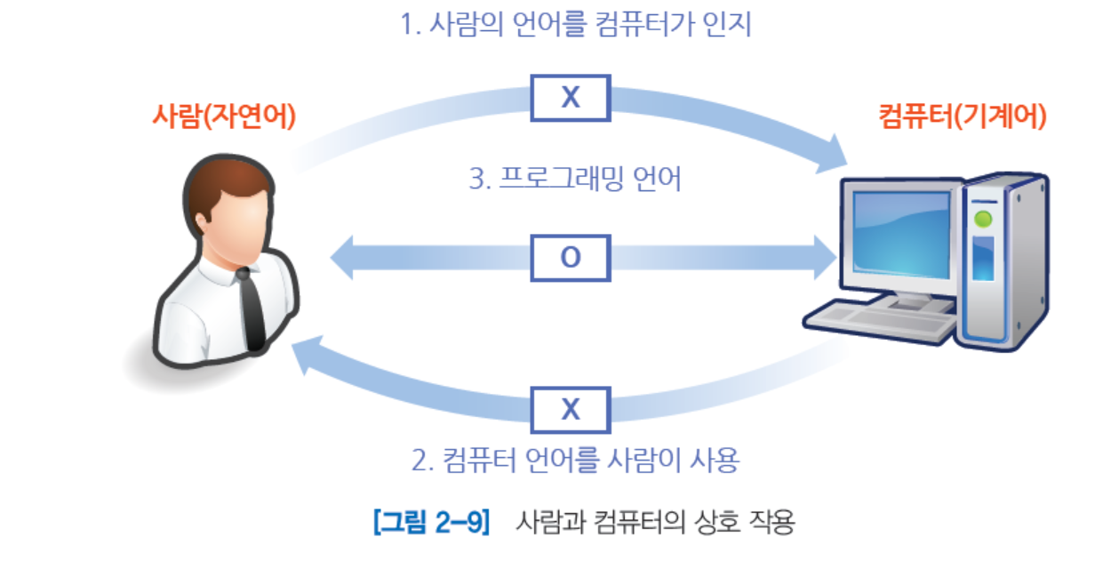
1. 컴퓨터와 사람의 상호작용
컴퓨터는 전기를 통하여 동작함
‘전기가 흐른다’,‘흐르지 않는다’만 기억하는 2진법 컴퓨터
자연어를 사용하는 사람과 2진법을 사용하는 컴퓨터의 상호작용 방법

Slide 17
1. 컴퓨터와 사람의 상호작용
사람의 언어를 컴퓨터가 인지
인공지능(Artificial Intelligence) 분야에서 부분적으로 자연어 인식
현재 이 방법은 작고 간단한 응용에서 성과를 내고 있다
자연어 처리분야의 획기적 발전이 이루어질 경우 응용 분야 확대가 기대됨
컴퓨터 언어를 사람이 사용
컴퓨터 개발 초기에는 2진법을 이용해서 컴퓨터에게 간단한 일을 시키기도 하였다
컴퓨터 언어인 2진법만을 사용해서 컴퓨터를 사용 한다는 것은 사람에게는 불가능 한 일이다.

Slide 18
1. 컴퓨터와 사람의 상호작용
사람과 컴퓨터의 공동 언어 사용(프로그래밍 언어)
한국인과 일본인이 상호작용을 하기 위한 방법
두 사람이 한국어로 의사소통
일본사람이 한국어를 배운다
두 사람이 일본어로 의사소통
한국사람이 일본어를 배운다
제3국어(영어, 불어, 독어 등)로 의사소통
두 사람 모두 제3국어를 배운다
컴퓨터와 사람의 의사소통은 1,2번 방법으로는 현재 불가능
컴퓨터와 사람도 제3국어에 해당되는 언어로 상호작용
프로그래밍 언어(Programming Language)
사람은 컴퓨터에게 일을 시키기 위해서는 프로그래밍 언어를 익혀 사용
2진법(0,1) 밖에 모르는 컴퓨터는 프로그래밍 언어를 어떻게 인식하는가?

Slide 19
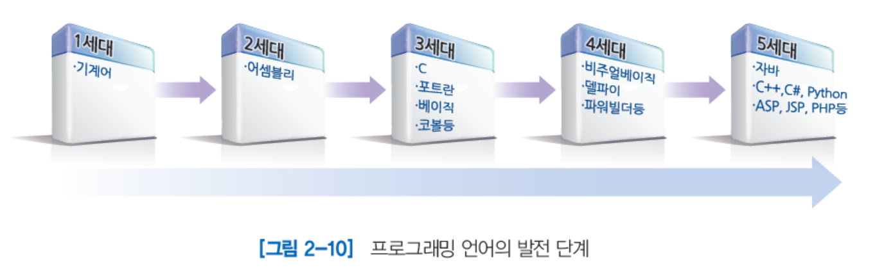
2. 프로그래밍 언어
프로그래밍 언어 발전 단계
1950년대 컴퓨터 개발 이후에 수 많은 프로그래밍 언어가 개발되고 사라졌다
현재 수 십 종류의 프로그래밍 언어들이 사용
컴퓨터 전문가들에 의해 프로그래밍 언어 개발

Slide 20
2. 프로그래밍 언어
1세대 언어
0,1로 구성된 기계어. 컴퓨터가 사용하는 언어
2세대 언어
기계어에 가까운 언어. 기계어를 기호화한 언어
3세대 언어
절차 지향 언어
C, 포트란, 코볼, BASIC 언어 등
C 언어는 현재까지도 광범위한 응용 분야에서 많이 사용
4세대 언어
데이터 베이스 관련 프로그램을 개발할 수 있는 언어
윈도우 환경에서 개발
비주얼베이직, 델파이, 파워빌더 등
5세대 언어
객체 지향 언어
네트웍 또는 웹 환경에서 강한 특성을 가진 언어
Java, C++, C#, ASP, JSP, PHP, Python 등

Slide 21
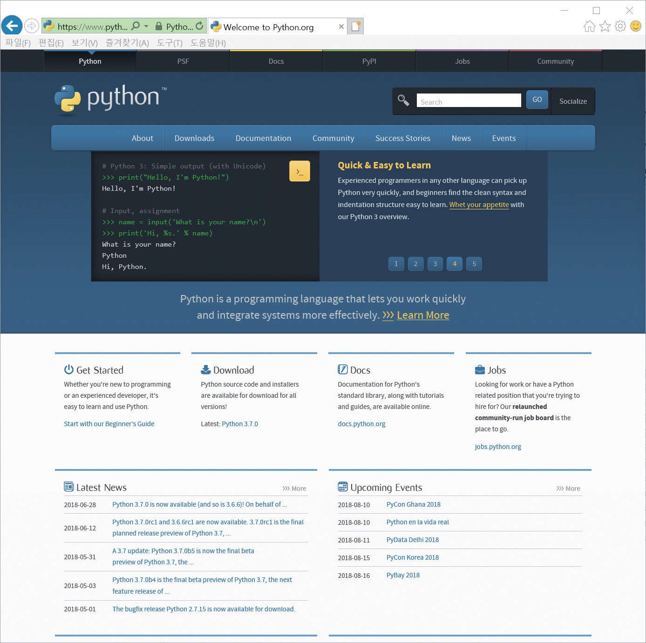
Let’s start : 파이썬Python 언어란?
프로그래밍 언어 중에서 가장 늦게 개발된 언어이면서, 최근에 가장 많은 관심을 끌고 있는 언어
1991년 네널란드의 귀도 반 로섬Guido van Rossum이라는 프로그래머가 개발한 언어입니다
www.python.org

Slide 22
Let’s start : 파이썬Python 언어란?
파이썬 언어의 특징
대화식 인터프리터 언어
플랫폼에 독립적인 언어
쉬운 문법과 다양한 자료형을 제공
대규모의 라이브러리

Slide 23
2. 프로그래밍 언어
주요 언어로 작성된 프로그램 비교
주요 프로그램 언어에 대한 전반적인 구조와 기초 지식 습득
어셈블리 언어
TEST START 0
BEGIN BALR BASE,0
USING BEGIN+2,BASE
SR 4,4
L 2,=F'1'
L 3,=F'100'
LOOP AR 4,3
SR 3,2
BCT 3,*-4
BR 14
LTORG
BASE EQU 15
END
100부터 1씩 감소시켜가면서
반복하여 숫자를 더한다

Slide 24
2. 프로그래밍 언어
포트란 프로그램
ISUM=0
DO 100 I = 1, 100, 1
ISUM=ISUM+I
100 CONTINUE
WRITE(6,200) ISUM
200 FORMAT(8X,I5)
STOP
END
1부터 100까지 1씩 증가시켜 가면서
ISUM 변수에 반복하여 숫자를 더한다

Slide 25
2. 프로그래밍 언어
코볼 프로그램
IDENTIFICATION DIVISION.
PROGRAM-ID. HAP.
//……………………생략
CONFIGURATION SECTION.
FD PR-F LABEL RECORD OMITTED.
01 PR-R PIC X(80).
WORKING-STORAGE SECTION.
01 LIST.
03 N PIC 9(3).
03 HAP PIC 9(4).
PROCEDURE DIVISION.
AA. PERFORM BB UNTIL N = 100.
DISPLAY "***1부터 100까지의 합***"
DISPLAY "HAP = " HAP.
STOP RUN.
BB. ADD 1 TO N
ADD N TO HAP.
1부터 100까지 1씩 증가시켜 가면서
HAP 변수에 반복하여 숫자를 더하고
결과를 출력하다

Slide 26
2. 프로그래밍 언어
베이직 프로그램
10 SUM = 0
20 FOR I=1 TO 100
30 SUM = SUM + I
40 NEXT I
50 PRINT SUM
60 END
1부터 100까지 1씩 증가시켜 가면서
SUM 변수에 반복하여 숫자를 더한다

Slide 27
2. 프로그래밍 언어
파스칼 프로그램
program hap;
uses
Crt;
var
i,sum:integer;
begin
clrscr;
i:=0;
sum:=0;
for i:=0 to 100 do
sum := sum + i;
writeln('1부터 100까지의 합은 ===> ',sum);
end.
1부터 100까지 1씩 증가시켜 가면서
SUM 변수에 반복하여 숫자를 더한다

Slide 28
2. 프로그래밍 언어
C 프로그램
#include <stdio.h>
#include <conio.h>
main()
{
int i, sum;
clrscr();
i=0;
sum=0;
for (i=0; i<=100; i++)
sum = sum + i;
printf("1부터 100까지의 합은 ===> %d\n",sum);
}
1부터 100까지 1씩 증가시켜 가면서
SUM 변수에 반복하여 숫자를 더한다

Slide 29
2. 프로그래밍 언어
Java 프로그램
public class SumTest {
public static void main(String[] args) {
int i, sum=0;
for ( i = 1 ; i <= 100 ; i = i + 1 ) {
sum = sum + i;
}
System.out.println("1부터 100까지의 합은 " +sum);
}
}
1부터 100까지 1씩 증가시켜 가면서
SUM 변수에 반복하여 숫자를 더한다

Slide 30
2. 프로그래밍 언어
자바스크립트 프로그램
<HTML>
<BODY>
<SCRIPT LANGUAGE = "JAVASCRIPT">
var sum=0;
var i;
for ( i = 1 ; i <= 100 ; i = i + 1 )
{
sum = sum + i;
}
document.write("1부터 100까지의 합은 " + sum);
</SCRIPT>
</BODY>
</HTML>
1부터 100까지 1씩 증가시켜 가면서
SUM 변수에 반복하여 숫자를 더한다

Slide 31
2. 프로그래밍 언어
파이썬 프로그램
sum=0
for i in range(1,101) :
sum = sum + i
print(sum)
1부터 100까지 1씩 증가시켜 가면서
SUM 변수에 반복하여 숫자를 더한다

Slide 32
2. 프로그래밍 언어
주요 언어들의 특징
대부분의 언어들은 순서, 선택, 반복 논리를 제공한다.
각 언어들이 고유의 기능과 특징도 가지지만, 대부분 비슷한 구문구조를 가진다
어셈블리 언어를 제외한 대부분의 언어들이 우리들이 일반적으로 사용하는 용어를 사용한다
(변수명 : sum, hap 등, 예약어 : for, write, print, main 등)

Slide 33
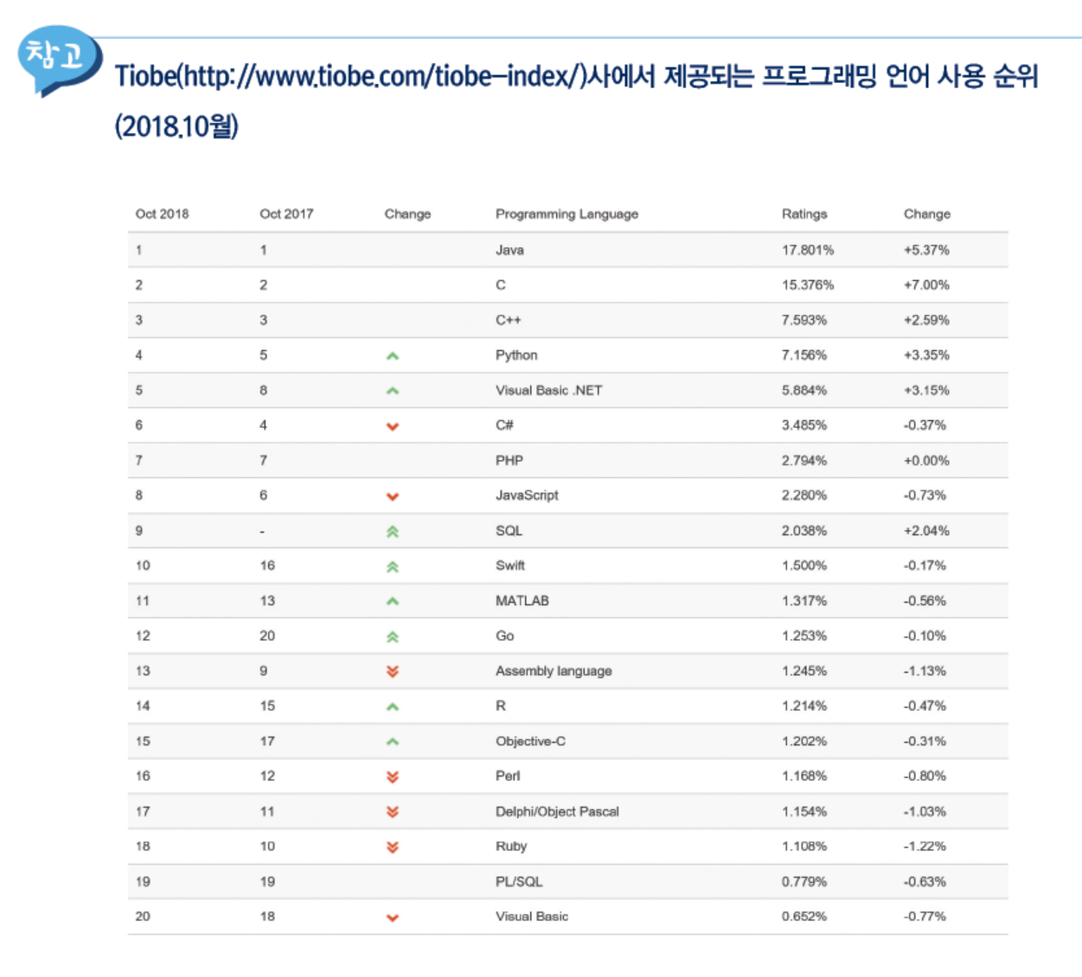
참고

Slide 34
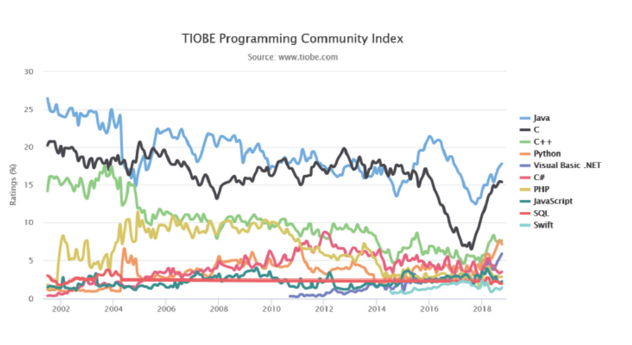
참고

Slide 35
3. 컴퓨터는 어떻게 프로그램을 인지할까요?
프로그래밍 언어
프로그래밍 언어는 컴퓨터 전문가들에 의해 개발된다
컴퓨터 전문가들은 언어를 만들 때, 그 언어를 컴퓨터가 인지할 수 있도록 해주는 번역기도 같이 개발한다
번역기는 사용자에 의해 작성된 프로그램을 0,1로 자동으로 변환
번역된 파일(0,1로 구성된 2진 파일)은 컴퓨터에 의해 직접 실행 가능
프로그래밍 언어를 번역하여 실행하는 방법에는 현재 3가지 방법이 있다

Slide 36
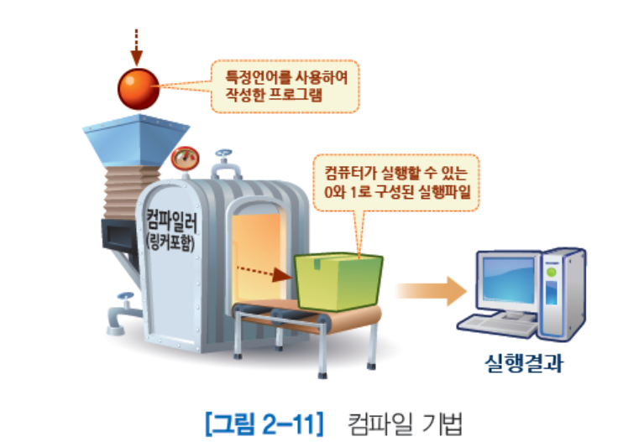
3. 컴퓨터는 어떻게 프로그램을 인지할까요?
컴파일(compile) 기법
사용자에 의해 작성된 프로그램은 컴파일러(compiler)에 의해 0과 1로 구성된 이진 파일(0과1로 구성된 파일)로 번역
컴파일러는 프로그램 언어를 개발한 전문가에 의해 개발
번역된 파일(이진파일)은 컴퓨터에서 직접 실행

Slide 37
3. 컴퓨터는 어떻게 프로그램을 인지할까요?
컴파일(compile) 기법
장점
프로그램이 한번 번역되어 이진파일이 만들어지면, 다음 실행부터는 번역과정 없이 이진파일만 실행하게 되므로 실행시간의 효율성이 좋다
단점
특정시스템에서 번역된 이진파일은 다른 시스템에서 실행되지 않는다
예 : 윈도우에서 번역된 이진파일이 리눅스 시스템에서 실행되지 않는다
대표적인 언어 : C언어

Slide 38
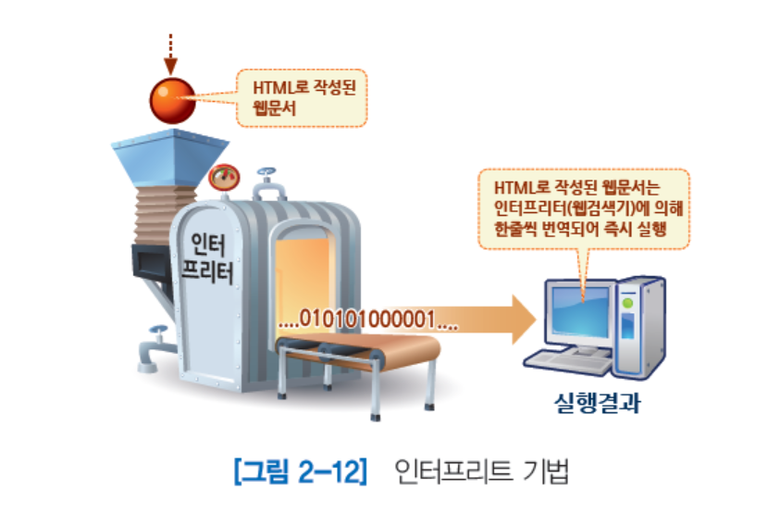
3. 컴퓨터는 어떻게 프로그램을 인지할까요?
인터프리트interprete 기법
프로그램을 직접 한 줄씩 번역한 다음 바로 실행시켜 그 결과를 나타내는 방식
컴파일 기법과는 달리 0과 1로 구성된 실행파일을 생성하지 않는다

Slide 39
3. 컴퓨터는 어떻게 프로그램을 인지할까요?
인터프리트(interprete) 기법
장점
배우기 쉽다
이식성이 뛰어나다
단점
실행시간이 느리다
소스가 공개된다
대표적인 언어 : HTML, 자바스크립트, Perl, Python 등

Slide 40
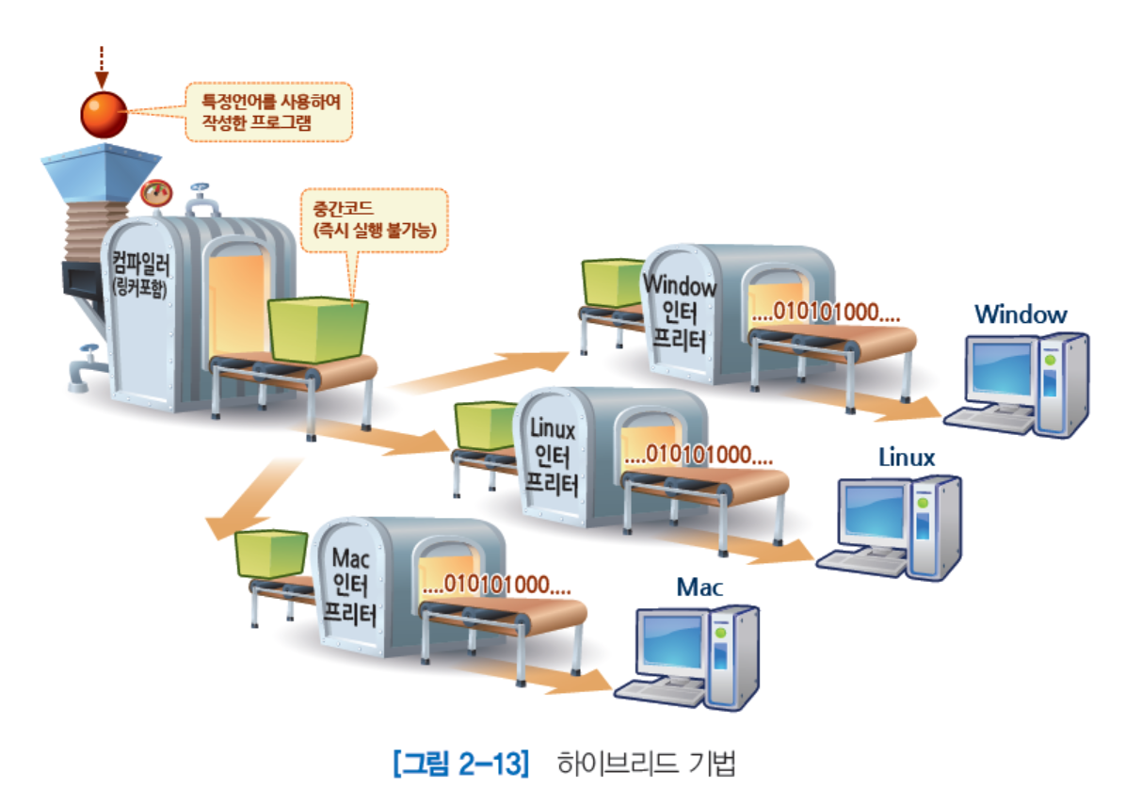
3. 컴퓨터는 어떻게 프로그램을 인지할까요?
하이브리드(hybrid) 기법
컴파일 기법과 인터프리트 기법을 모두 사용
프로그램을 번역하여 중간코드를 생성
생성된 중간 코드는 인터프리터에 의해 한 줄씩 번역되어 실행

Slide 41
3.3 컴퓨터는 어떻게 프로그램을 인지할까요?
하이브리드(hybrid) 기법
장점
강력한 이식성(한번 작성된 프로그램은 어떤 시스템에서도 실행)
네트웍 환경에 강한 특성(실행의 적합성)
컴파일러 언어와 인터프리터 언어의 단점을 해결
대표적인 언어 : 자바(Java), C# 등

